Slide 1
プログラミング基礎同演習
リストやタプルの使い方
慶應義塾大学理工学部物理情報工学科
渡辺

Slide 2
本講義で学ぶこと
リストとタプル
値のコピーとリストのコピー
参照の値渡し

Slide 3
リストとは
複数の値をまとめて管理するデータ構造
[値1, 値2, 値3]
角かっこで囲み、カンマで区切る

Slide 4
リストの例
なんでもリストにできる
[1, 2, 3]
整数のリスト
["A", "B", "C"]
文字列のリスト
異なる種類のデータを混ぜることができる
["A", 1, 1.0]
文字列と整数と浮動小数のリスト

Slide 5
リストの操作
リストは結合できる
[1, 2] + [3, 4, 5]
[1, 2, 3, 4, 5]
リストを変数に代入できる
a = [1, 2, 3]
lenで長さを取得できる
len(a)

Slide 6
リストへのアクセス
a = [1, 2, 3]
リスト名[番号]で要素にアクセスできる
a[1]
2
括弧の中の数字をインデックスと呼ぶ
(0スタートなのに注意)
リストの要素を書き換えることができる
a[0] = 5
a = [5, 2, 3]

Slide 7
タプルとは
複数の値をまとめて管理するデータ構造
値1, 値2, 値3
カンマで区切る
(値1, 値2, 値3)
丸括弧で囲んでも良い

Slide 8
タプルとリスト
一度作られたタプルは修正できない
a = 1, 2, 3
a[1] = 4
TypeError: 'tuple' object does not support item assignment
タプルのアイテムに代入はできません
その他はリストと同様に使える
print(a[1])
インデックスを使って要素にアクセスできる
len(a)
lenを使って長さが取れる

Slide 9
タプルの使い所
a, b = 1, 2
複数の変数を一度に初期化する
a, b = b, a
変数の値を入れ替える
def func():
return 1, 2
a, b = func()
関数で複数の値を返したいときによく使われる

Slide 10
メモリ上でのリストの表現
a = [1, 2, 3]
メモリ上にリストが作成される
その先頭位置を指すラベルを作成する
0番地
1
1
1番地
2
2
2番地
3
3
3番地
a
0番地を見よ
4番地
5番地
このような情報の保持の仕方を「参照」と呼ぶ

Slide 11
リストの要素の書き換え
a[1] = 4
リストの先頭から二番目の場所を探す
該当箇所を書き換える
1
1
2
4
3
3
a
0番地を見よ
a
0番地を見よ

Slide 12
変数のコピー
a = 10
b = a
メモリ上に「10」を表現する場所が作られ、そこにaというラベルを貼る
ラベルaの指す内容がbにコピーされる
a
10
0番地
a
10
1番地
b
10
2番地
b = 20
その後bを書き換えてもaは影響を受けない
a
10
b
20

Slide 13
リストのコピー
b = a
b[1] = 4
aの指す内容がコピーされる
bを通じてリストを修正する
1
1
2
4
3
3
a
0番地を見よ
a
0番地を見よ
b
0番地を見よ
b
0番地を見よ
a[1] # => 4
1
4
この時、aの指す先も書き換わっている
(同じリストを共有しているから)
3
a
0番地を見よ
b
0番地を見よ

Slide 14
リスト変数の上書き
a = [1, 2, 3]
b = a
1
2
aとbは同じリストを指す
3
a
0番地を見よ
b
0番地を見よ
bにリストを代入
1
b = [4, 5, 6]
2
メモリ上に[4, 5, 6]が作られ、bはそこを指す
3
a
0番地を見よ
b
5番地を見よ
4
aとbは別のリストになる
5
6

Slide 15
関数の引数
def func(a):
a = 2
a = 1
func(a)
aの値がコピーされて渡されてくる
関数内のaが修正されても
元のaは影響を受けない
関数内のローカル変数aが作られる
ローカル変数の値が更新される
グローバル変数aが作られる
a
1
a
1
a
1
関数内のa
1
関数内のa
2
このような情報の渡し方を「値渡し」と呼ぶ

Slide 16
関数の引数にリストを渡す
def func(a):
a[1] = 4
a = [1,2,3]
func(a)
ローカル変数を通じてリストを修正
(グローバル変数の指すリストも書き換わる)
aの指す内容がコピーされる
1
1
2
4
3
3
a
0番地を見よ
a
0番地を見よ
func:a
0番地を見よ
func:a
0番地を見よ
このような情報の渡し方を「参照の値渡し」と呼ぶ
※ 「参照の値渡し」も「値渡し」の一種

Slide 17
関数の引数にリストを渡す
def func(a):
a = [4,5,6]
a = [1,2,3]
func(a)
(1) リストが関数の引数として渡されている
(2) ローカル変数に新しいリストを代入
(1) この時点では同じものを指している
(2) ローカル変数が別のリストを指す
以後、グローバル変数は影響を受けない
1
1
2
2
3
3
a
0番地を見よ
a
0番地を見よ
func:a
0番地を見よ
func:a
5番地を見よ
4
5
6

Slide 18
なぜ参照の値渡しが大事なのか？
意図しない動作(バグ)の元になるから
参照の値渡しの仕組みを知らないと・・・
関数の引数としてリストを渡して、内部で修正したら関数の外も影響を受けた
「リストを渡したら関数の中と外で同じものを指す」と理解してしまう
関数内で新しいリストを代入したら、外のリストは影響を受けなくなる
理解不能

Slide 19
今日これだけは覚えて欲しい
・変数のコピーは値のコピー
・リストを指す変数は参照を保存している
・関数の引数はローカル変数
・引数には値がコピーして渡される(値渡し)
・参照もコピーして渡される(参照の値渡し)

Slide 20
リスト内包表記
[新しいリストの要素 for 元のリストの要素 in 元のリスト]
リスト内包表記は「後ろから」読む
(3)
(2)
(1)
[2*i for i in source]
(1) sourceというリストに含まれる(in source)
(2) それぞれの要素 i について(for i)
(3) 2*iを要素とするような新しいリストを作ってください

Slide 21
リスト内包表記の例
あるリストの要素をすべて二倍したい
source = [0, 1, 2]
result = [2*i for i in source]
「元のリスト」に直接リストを突っ込んでも良い
result = [2*i for i in [0, 1, 2]]
rangeを使うこともできる
result = [2*i for i in range(3)]
※ リスト内包表記は「Pythonらしい」書き方だが、使いすぎに注意

Slide 22
課題1：コッホ曲線
直線を三等分する
中央を正三角形の形に盛り上げる
全ての直線を三等分する
それぞれ中央を盛り上げる
以下、全ての直線について上記の操作を繰り返す

Slide 23
課題1：コッホ曲線
入力ベクトルを、支点と終点を一致させつつ変換ベクトルリストで変換する
変換ベクトルリスト
入力ベクトル
出力ベクトル
長さをスケールする
傾いた入力には
傾いた出力

Slide 24

課題1 (2)：ベクトルの長さ
ベクトルの長さを計算する関数lengthの実装
a = [(1,0),(0,1)]
length(a)
$$\sqrt{2}$$
(0, 1)
(0, 1)
(1, 0)
(1, 0)
1.41421356... が出力されるはず

Slide 25
課題1 (3)：ベクトルの変換
ベクトル一つを変換ベクトルリストで変換する関数 convertの実装
b = [(1, 1), (1, -1)]
変換ベクトルリスト
a = (0, 1)
convert(a, b)
[(-0.5, 0.5), (0.5, 0.5)]

Slide 26
課題1 (4)：複数のベクトルの変換
b = [(1, 1), (1, -1)]
変換ベクトルリスト
a = [(1,0),(0,-1)]
apply(a, b)
[ (0.5, 0.5), (0.5, -0.5),
(0.5, -0.5) ,(-0.5, -0.5) ]

Slide 27
課題1 (5, 6)：描画
b = [(1, 0), (0.5, sqrt(3.0)/2), (0.5, -sqrt(3.0)/2), (1, 0)]
変換ベクトルリスト
入力
出力
a = [(size, 0)]

Slide 28
課題2：色付きのコッホ曲線
関数 draw_line_colorは、与えられた色を順番につかって色付きの線を描画する
色の与え方
色は(R, G, B)のタプルのリスト
それぞれ輝度が0から255まで
c = [(255,0,0),(0,255,0),(0,0,255)]
赤
緑
青
色は何色与えても良い(リストの長さは自由)

Slide 29
課題2：色付きのコッホ曲線
def draw_line_color(draw, a, colors, size):
x1, y1 = 0, 0
for i, (dx, dy) in enumerate(a):
x2 = x1 + dx
y2 = y1 + dy
c = colors[0]
draw.line((x1, size/2- y1, x2, size/2 - y2), fill=c)
x1, y1 = x2, y2
ここを書き換える
ヒント
リストcolorsのサイズはlen(colors)で取得できる
ループカウンタiを、リストcolorsのサイズで割った余りを活用せよ
ある数iを3で割ったあまりは i % 3 で得ることができる

Slide 30
発展課題: オリジナルのフラクタル曲線
変換リストbに好きなベクトル列を入れて、オリジナルのコッホ曲線を作れ
渡辺が作ってみたコッホ曲線

Slide 31
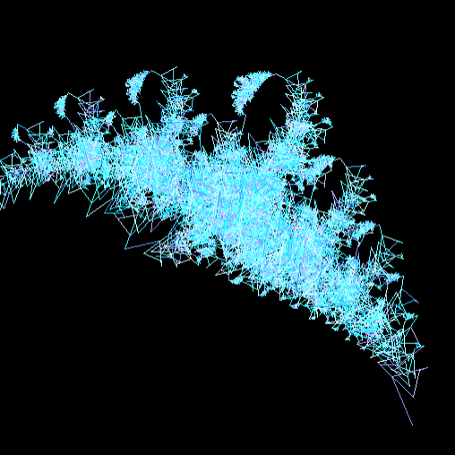
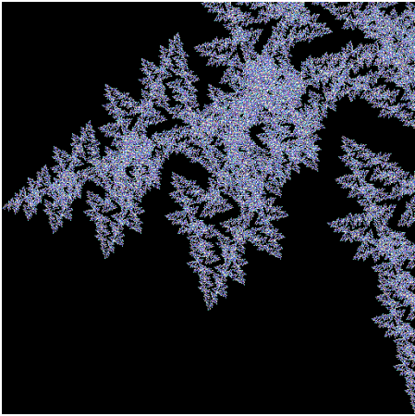
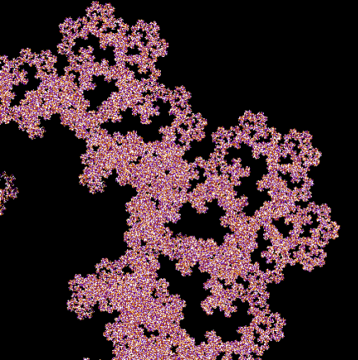
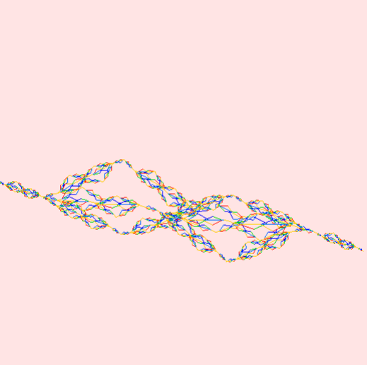
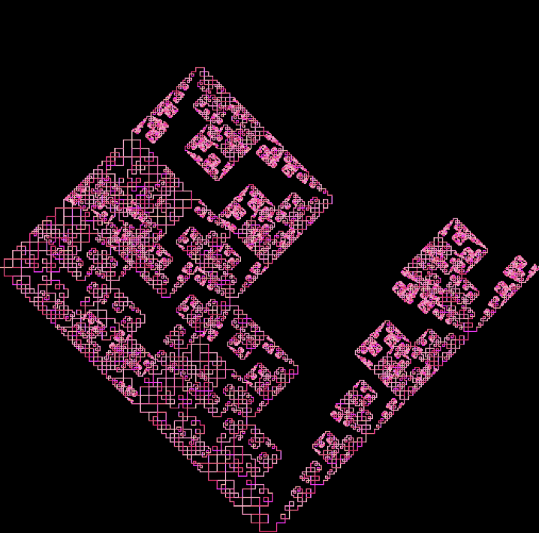
過去の作品例

